Slide 1
附件 15.7
目標行為視覺提示

Slide 2
本週小目標
小眼睛，望老師

Slide 3
本週小目標
小嘴巴，會安靜

Slide 4
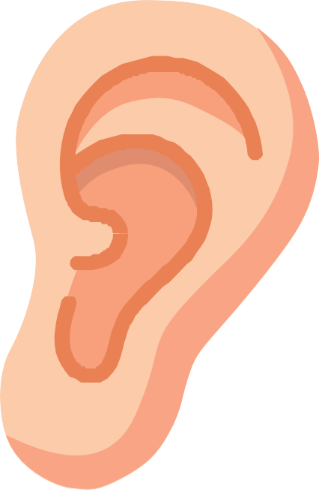
本週小目標
小耳朵，留心聽

Slide 5
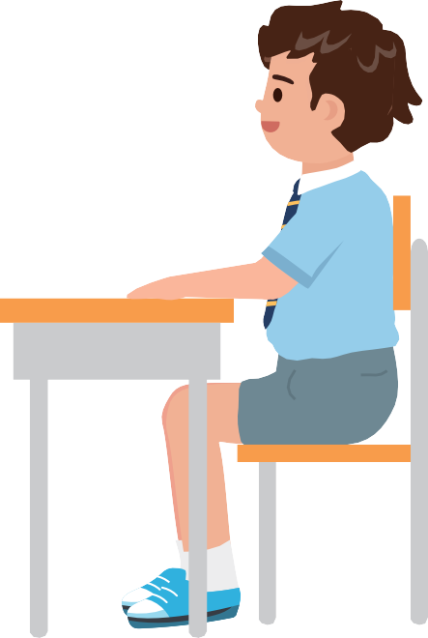
本週小目標
小背脊，要坐直

